Slide 1
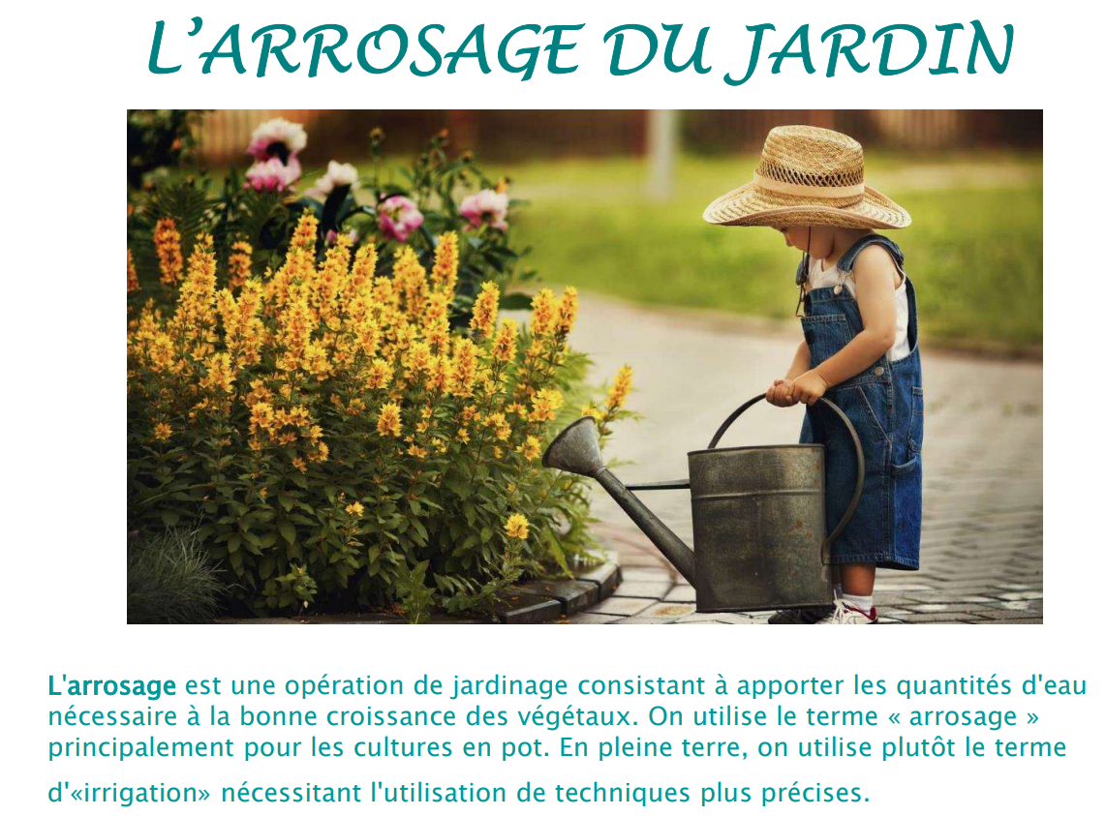
Notes:
Pour avoir un arrosage optimisé nous devons connaître: notre consommation en eau sur les espaces verts.
la quantité d’eau au M² que notre système apporte avec homogénéité au sol et à la plante.
Les unités sont des mm ou des litres par m² comme pour la pluviométrie.
Dégradation de la qualité de l’eau
Augmentation des besoins
Réchauffement climatique

Slide 2
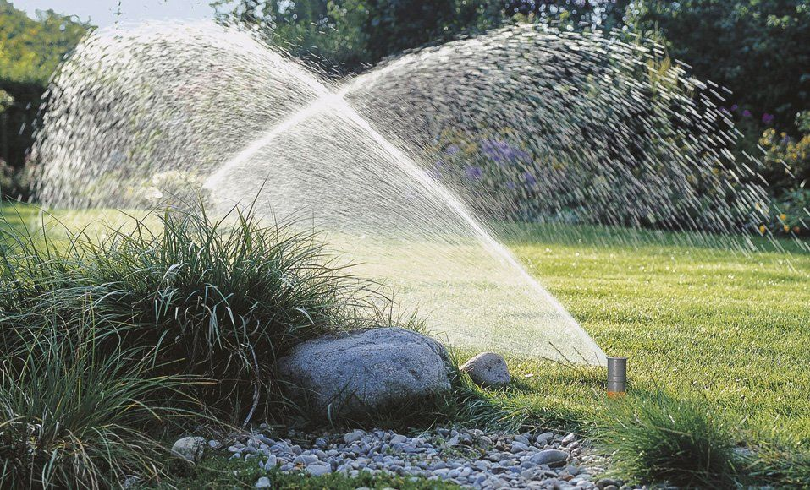
Notes:
Histoire de l’eau d’arrosage municipale.
Gratuité / Forfait / Eau potable avec taxe d’assainissement ou pas
Bénéfices pour actionnaires plus important que les fuites sur réseaux 20% ou 1l/5l et 2 sur 5 en zone rurale.

Slide 3
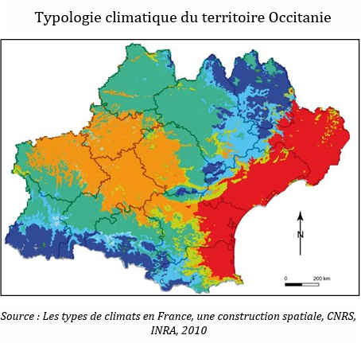
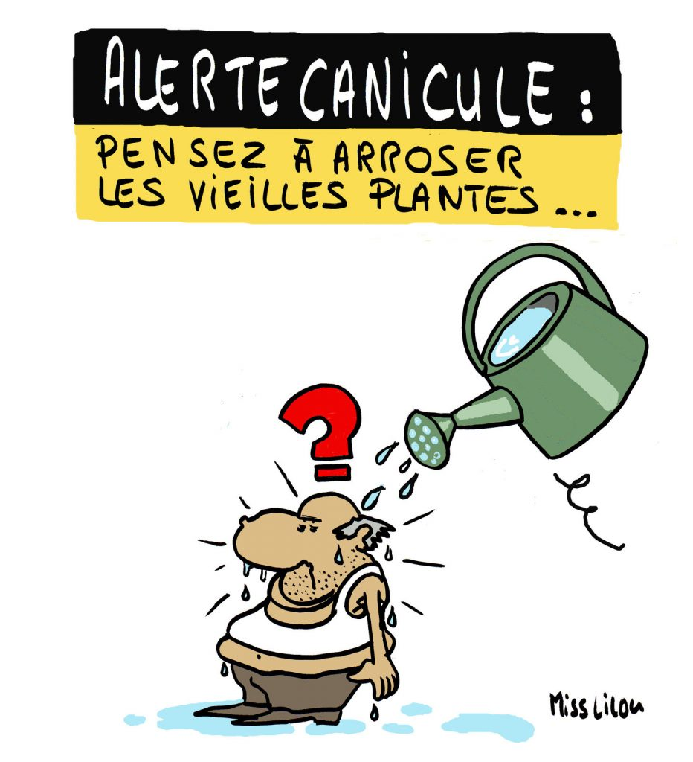
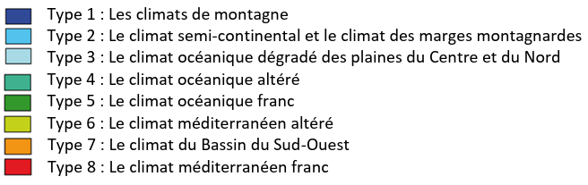
Notes:
En Occitanie, nous sommes dans des situations différentes, suivant notre situation géographique, même si le climat méditerranéen progresse rapidement sur les plaines. Les prévisions sont:
une quantité de pluie équivalente (sauf climat méditerranéen) mais avec des épisodes de forte précipitation + importante.
+ de jours avec des T° > à 25° + de 36 en 60 ans + de nuits caniculaires
Coursan de 2003 à 2010: 513,8 mn
De 2011 à 2023 424,80 mn
Mais de 2019 à 2023 352 mn
Et 2023 265 mn
Auch 650 mn
Albi 800 mn
Rodez 1100 mn

Slide 4
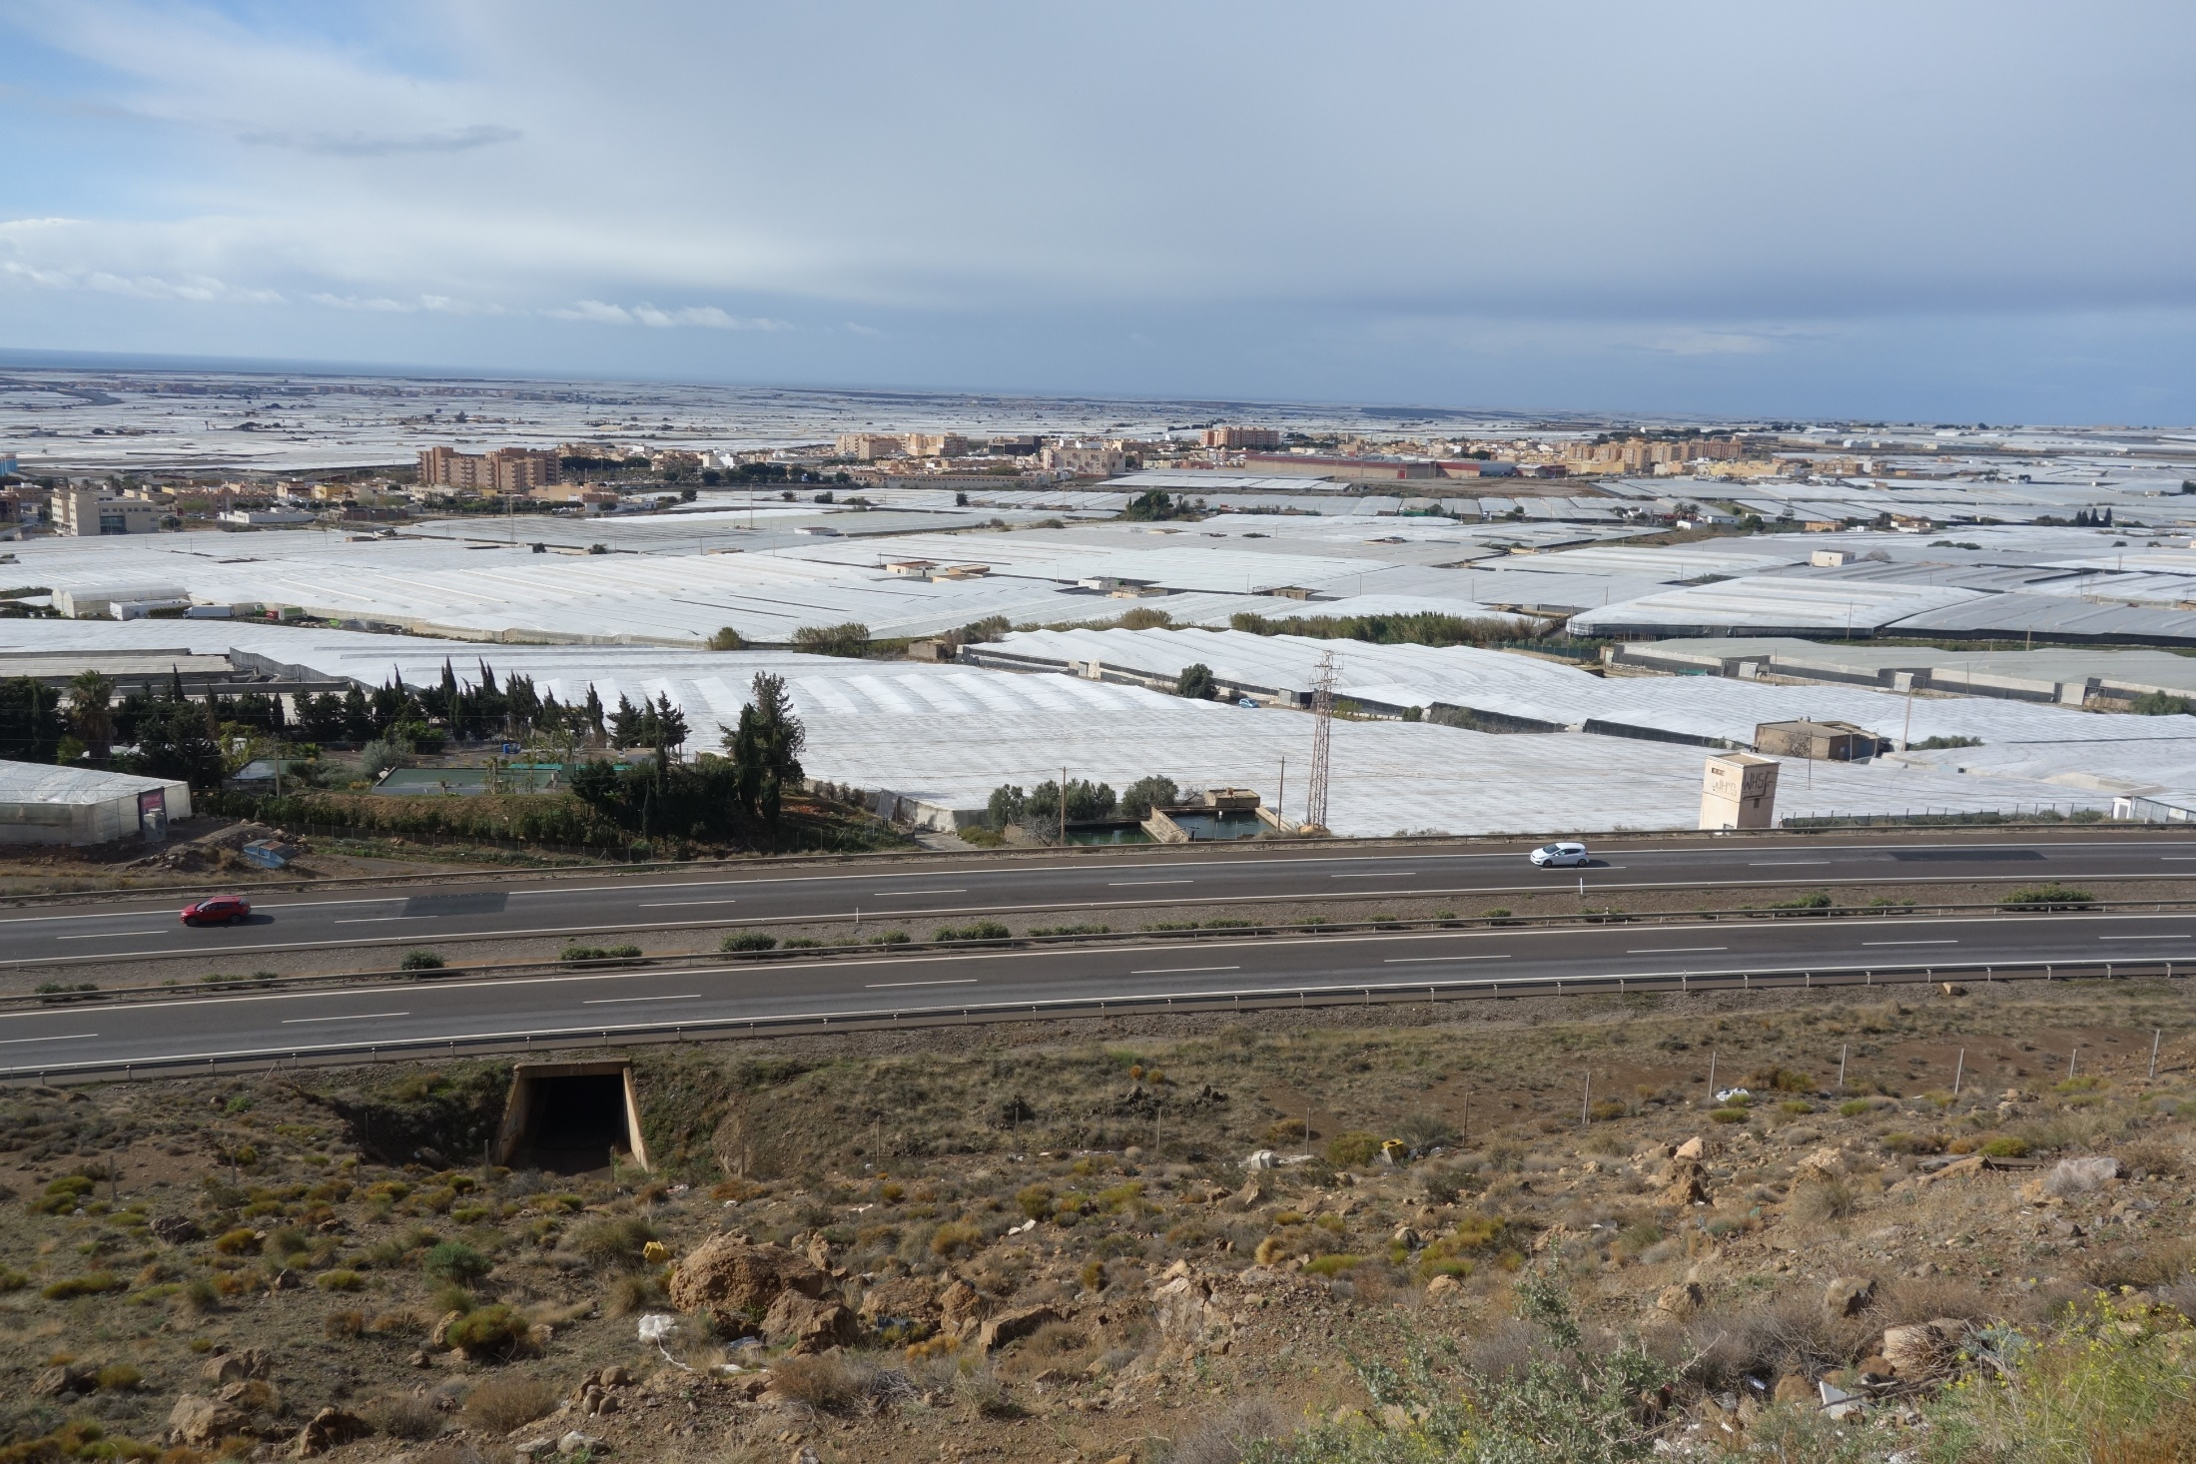
Notes:
Almería, en Espagne, fait face à des défis majeurs en matière d'irrigation. La région, connue pour ses vastes serres agricoles visibles depuis l'espace, dépend fortement de l'eau pour cultiver des fruits et légumes destinés à l'exportation. Cependant, cette agriculture intensive a conduit à l'épuisement des nappes phréatiques, aggravant la désertification de la région2.
Pour compenser, des usines de dessalement ont été mises en place, mais elles consomment énormément d'énergie, ce qui soulève des préoccupations environnementales. De plus, l'utilisation d'engrais et de pesticides dans les serres contribue à la pollution des sols1.

Slide 5
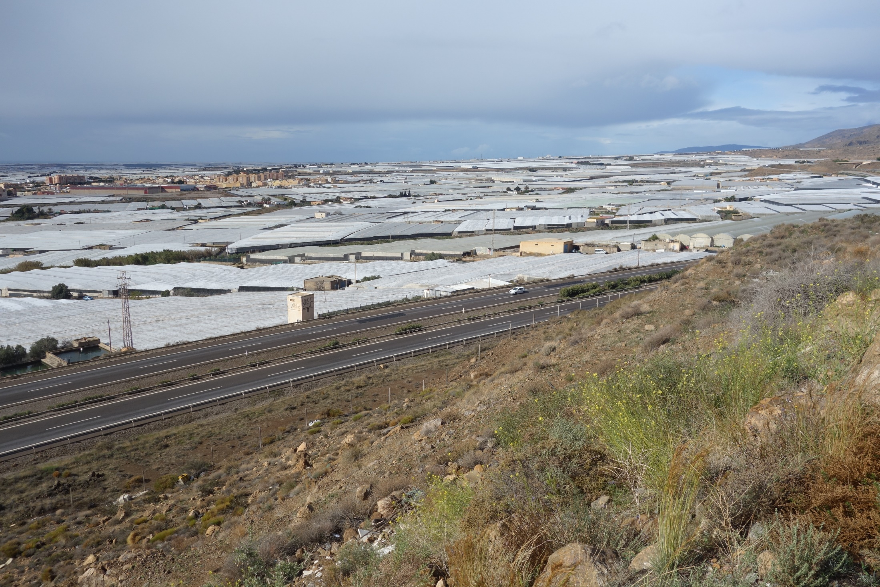
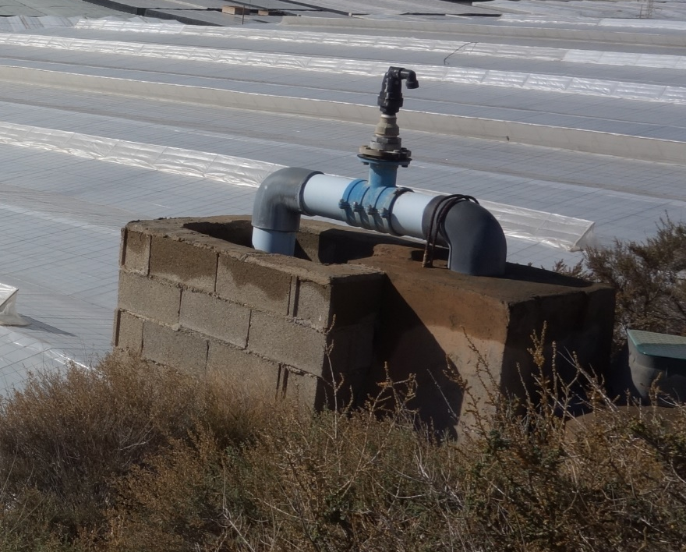
Notes:
À Almería, 32000 ha de serres. Plusieurs initiatives ont été mises en œuvre pour améliorer l'irrigation et répondre aux défis liés à la pénurie d'eau :
Dessalement de l'eau de mer : Des usines de dessalement, comme celle du Bajo Almanzora, utilisent la technologie d'osmose inverse pour produire de l'eau dessalée destinée à l'irrigation et à la consommation humaine2.
Irrigation au goutte-à-goutte : Cette méthode permet d'économiser l'eau en la distribuant directement aux racines des plantes, réduisant ainsi le gaspillage.
Réutilisation des eaux usées : Les eaux usées traitées sont utilisées pour l'irrigation, ce qui aide à préserver les ressources en eau douce.
Recharge des nappes phréatiques : Des efforts sont faits pour reconstituer les aquifères, essentiels pour maintenir un approvisionnement durable en eau.
Diversification des sources d'eau : En plus du dessalement, des captages souterrains et des réservoirs de stockage sont utilisés pour garantir un approvisionnement constant.

Slide 6
L’ARROSAGE OPTIMISE DES ESPACES VERTS
Arroser autant que nécessaire et aussi peu que possible. Adage ancestral
Contrôle des consommations: informatique, relevé des compteurs et détection des fuites. Evaluation de la consommation dans le temps.
Adéquation avec la gestion différenciée des espaces verts.
La trilogie: climat, sol, plante.
Un arrosage pour quelles strates végétales: arbres, arbustes, haies, pelouses, gazons, vivaces, fleurs…Qu’est ce que l’on arrose, pourquoi, et comment?
Quels systèmes utilisés: manuel, automatique à programmation, automatique centralisé, automatique intelligent, arroseur, goutte à goutte, autres (oyats).
Notes:
« Une prime pour l’arrachage du gazon et la suppression du fleurissement », voila le danger qui nous guette si nous n’apprenons pas à économiser et à partager l’eau ».
Le meilleur arrosage c’est celui que l’on ne fait pas!!!
Quand il ne pleut pas dans la nature, les plantes locales survivent?
PARADOXE: Ilots de fraicheur et transpiration des plantes (donc arrosage).
Toutes les plantes ont besoin d’eau. Même les jardins secs à leur installation. Plombage de la terre et évacuation de l’air dans le sol.
Quand il ne pleut pas dans la nature, les plantes locales survivent? Sauf que le réchauffement climatique va plus vite que le temps d’adaptation des plantes

Slide 7


Slide 9
L’ARROSAGE OPTIMISE DES ESPACES VERTS
La conception des réseaux d’arroge automatique
La maintenance des réseaux d’arrosage automatique
le paillage, l’amélioration du sol et les solutions innovantes
Maîtriser les apports par l’ETP: détermination des besoins de la plante, dose journalière et fréquence.
La tensiométrie
L’arrosage centralisé et intelligent AI
Des végétaux adaptés et un embellissement différent: Gazon jauni (choix des variétés) et moins d’annuelles (voir embellissement alternatif).
Rechercher une végétation pourvoyeuse de fraicheur sans être trop gourmande en eau PARADOXE.
Notes:
Les collectivités sont de plus en plus nombreuses à se préparer aux incidences possibles du changement climatique : hausse moyenne des températures, plus grande irrégularité des pluies, augmentation des situations de stress hydrique… Cela devrait conduire à une raréfaction des disponibilités en eau pour les végétaux qui, selon les espèces et la nature du sol, ne pourront plus, ou pas, être satisfaits par les seules pluies. Ceci peut générer des situations d’autant plus complexes que les besoins en arrosage des végétaux correspondent bien souvent aux périodes de l’année où la ressource en eau est la plus sollicitée, en été.

Slide 10
L’ARROSAGE OPTIMISE DES ESPACES VERTS
Utiliser des solutions alternatives à l’eau potable : REUT, récupération de l’eau de pluie, piscines et patinoires, vidange de canaux et puisage (attention restriction) sans compromettre l’étiage des rivières. Gazon synthétique sur stade (60% des besoins EV).
Objectif - 10 % pour 2030 alors qu’une gestion différenciée de l’arrosage est en place depuis plusieurs années et surtout depuis 2022 et les premiers arrêtés de restriction.
Contrôle des consommations: informatique, relevé des compteurs. Evaluation de la consommation dans le temps.
Contrôle de tous les items
Notes:
Les collectivités sont de plus en plus nombreuses à se préparer aux incidences possibles du changement climatique : hausse moyenne des températures, plus grande irrégularité des pluies, augmentation des situations de stress hydrique… Cela devrait conduire à une raréfaction des disponibilités en eau pour les végétaux qui, selon les espèces et la nature du sol, ne pourront plus, ou pas, être satisfaits par les seules pluies. Ceci peut générer des situations d’autant plus complexes que les besoins en arrosage des végétaux correspondent bien souvent aux périodes de l’année où la ressource en eau est la plus sollicitée, en été.

Slide 11
ECONOMISER LA RESSOURCE EAU
Accompagner la plante:
- Avoir les bonnes techniques de plantation
- Planter au bon moment, La bonne plante au bon endroit
- Planter diversifié, Planter sur différentes strates végétales
- Utiliser des plantes résilientes
- Un arbre produit de l’eau: eau verte ou l’hydrologie régénératrice
Gérer les eaux pluviales:
- Restituer à la parcelle
- La désimperméabilisation
- Les arbres de pluie
Réutilisation des eaux: REUT, piscines…
Garder et améliorer un sol vivant
Communiquer et sensibiliser pour ne pas gaspiller l’eau
Avoir un arrosage optimisé qui permet de mieux consommer
Notes:
Changer de source d’approvisionnement. FAUX. L’eau potable qui sert à l’alimentation humaine provient de différents prélèvements : puisage, rivière, Nappes, sources
COMBATTRE LES FUITES AVANT COMPTEUR
Plusieurs sujets sont abordés lors de mes différents stages: Le changement climatique et son incidence sur les espaces verts, La désimperméabilisassions, La permaculture et la gestion écologique, les plantes sobres en eau, L’évolution du métier et des pratiques du jardinier.
Tout est lié dans la trilogie: plante / sol /climat dont eau

Slide 12
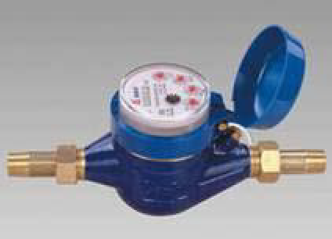

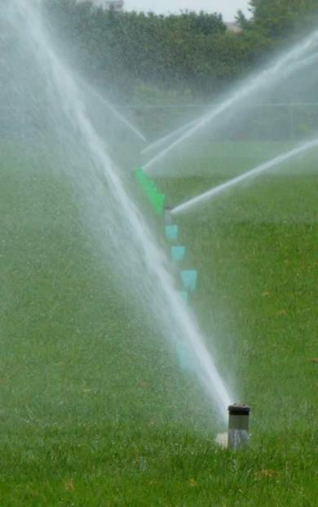
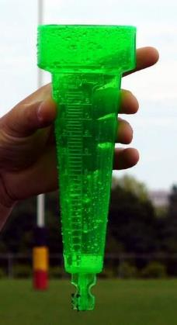
CONTRÔLE ET EVALUATION
Quels volumes consommés ?
Mise en place de compteur sur chaque site EV avec disconnecteurs et tête émettrice.
détecter les fuites, voir débitmètre
quantifier les economies financières et environnementales
Vérifier la pluviométrie
3 à 5 pluviomètres entre deux arroseurs
repérer les dysfonctionnements
optimiser les systèmes
S’EVALUER POUR PROGRESSER.
N’APPORTER QUE L’EAU NECESSAIRE
Notes:
Relevé des compteurs avant et après la saison, relevé du compteur avant et après un arrosage dont on connaît la consommation pour détecter les fuites. Vérifier que les apports correspondent aux besoins et que le sol est bien pourvu sur la profondeur désirée(tarière).

Slide 13
Notes:
Bien connaître ce que l’on sait mesurer
Ville d’Albi 3millions de m3 et 27000m3 pour les espaces verts sans les sports -1%
Perpignan 35000 m3 pour les espaces verts.
On estime à 2800 m3 la consommation d’un terrain de sport de 8000 m²

Slide 14
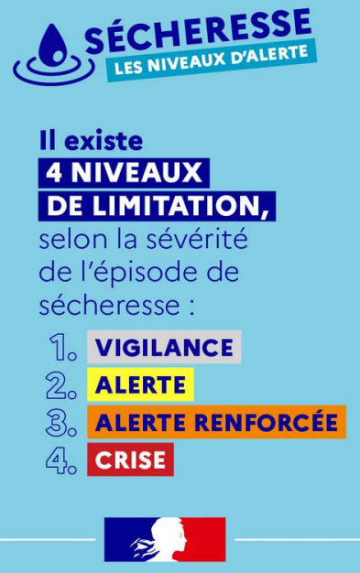

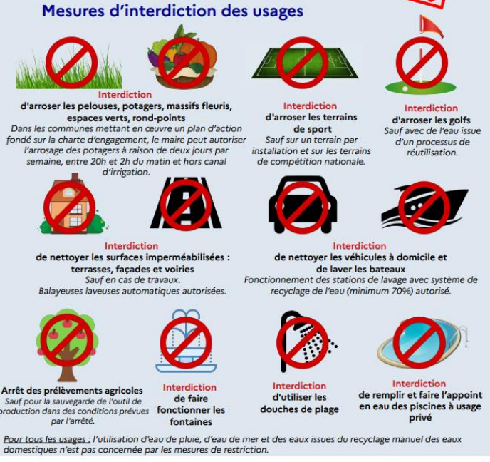
Notes:
Cette situation météorologique, hydrique et atmosphérique avec ces arrêtés d’interdiction d’arrosage mettent nos ARBRES en périls. L’arrosage de nos arbres est la survie des plantations des dernières années mais c’est surtout un investissement pour les cinquante prochaines années et la résilience des villes.

Slide 15
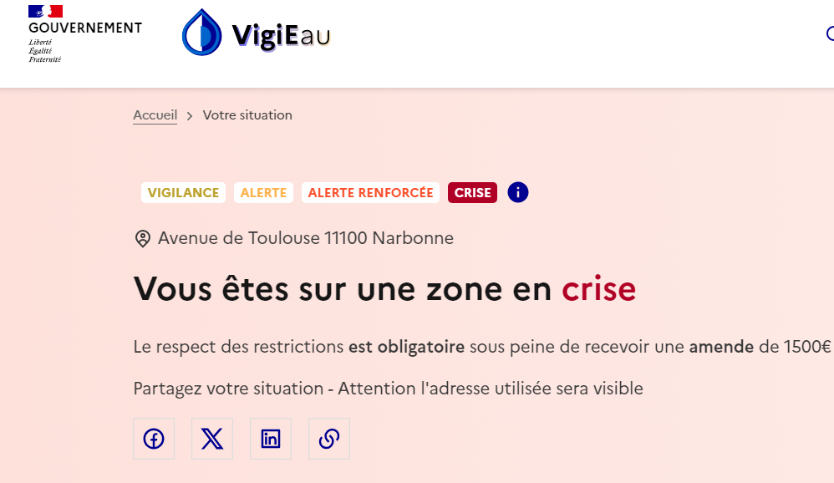

Slide 16
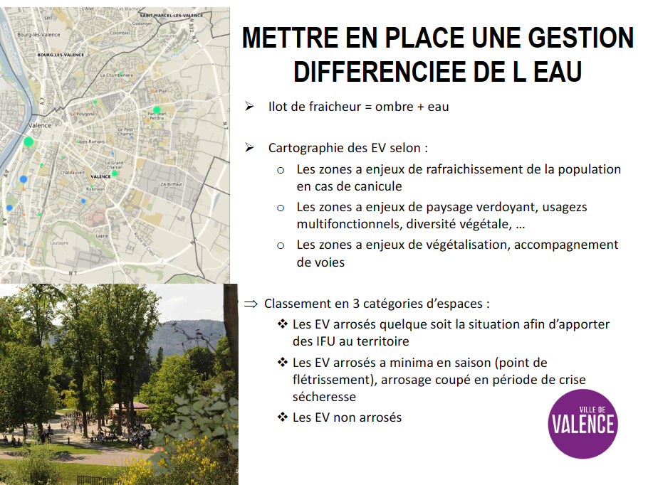
Notes:
Recenser les compteurs et établir une fiche d’information et de suivi. Supprimer les réseaux sur les zones déclassées. Supprimer les réseaux et compteurs non utilisés. Identifier les réseaux vétustes.
Voir pour une télérelève.

Slide 17
ORIGINE DE L’EAU D’ARROSAGE
DES ESPACES VERTS
Notes:
Enjeu pour les espaces verts
l’eau potable constitue la part essentielle de l’eau utilisée pour l’arrosage des espaces verts. Les eaux issues de forage et captage, les eaux pluviales et les eaux usées sont moins utilisées.
Cela renvoie à deux réflexions : le coût élevé de l’eau potable (2 €/m3 en moyenne) invite le gestionnaire à l’économie de la ressource. Les solutions alternatives à l’eau potable sont encore largement sous-utilisées.
L'origine de l'eau utilisée pour arroser les espaces verts en France dépend de la région et de la source d'eau disponible localement. Dans certaines régions, l'eau provient de la nappe phréatique ou de rivières, tandis que dans d'autres, elle peut être issue de réservoirs ou de barrages. Mais lors des restrictions idem

Slide 18
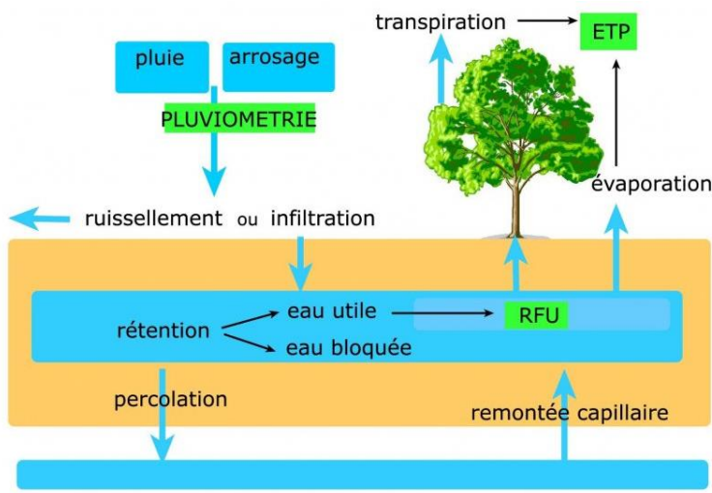
LA TRILOGIE: CLIMAT, SOL ET PLANTE
Notes:
Le sol remplacé ou amélioré? Comment augmenter la rétention en eau:
Apport de matière organique…Fumier décomposé, compost, amendement organique
Aération du sol sans bouleversement, Favoriser la vie du sol
Incorporation de mycorhize à la plantation.
Hydrorétenteur?
Privilégier une plantation en différentes strates pour créer un écosystème, plutôt que des plantations en isolé.
Végétalisation des pieds d’arbres

Slide 19
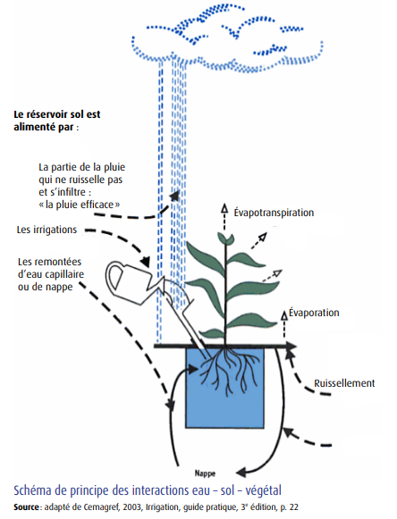
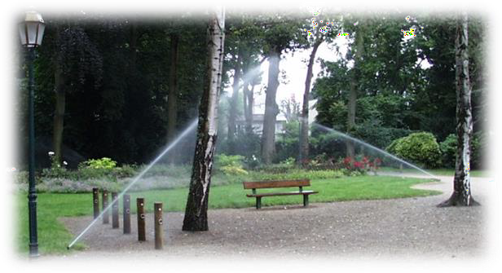
Le climat est une contrainte qui évolue vers des extrêmes
Le sol est une donnée que nous pouvons améliorer. Faut-il le changer à chaque plantation?
La plante est un choix que nous devons raisonné à chaque plantation.
La bonne plante au bon endroit demande moins d’entretien et elle se développe naturellement.

Slide 20
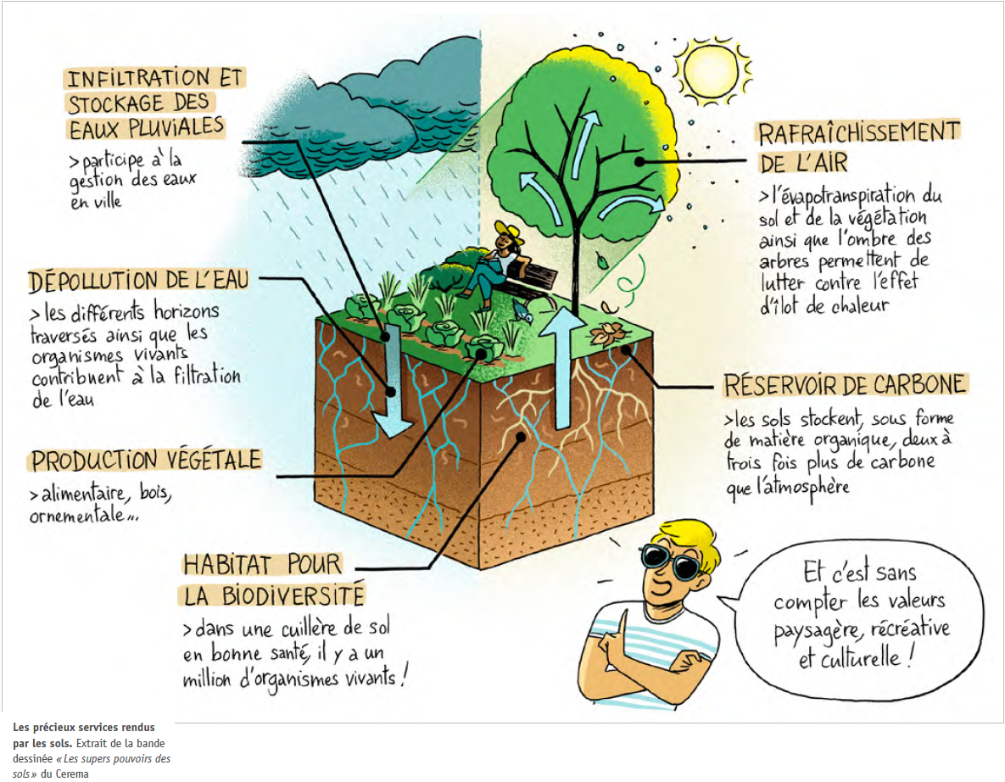
Le sol
Notes:
Les caractéristiques du sol (texture et taux de matières organiques, présence de micro-organismes et lombrics). Plus un sol est argileux et riche en humus, plus il peut stocker d’eau.
Donc nous devons faire des analyses de sols.

Slide 21
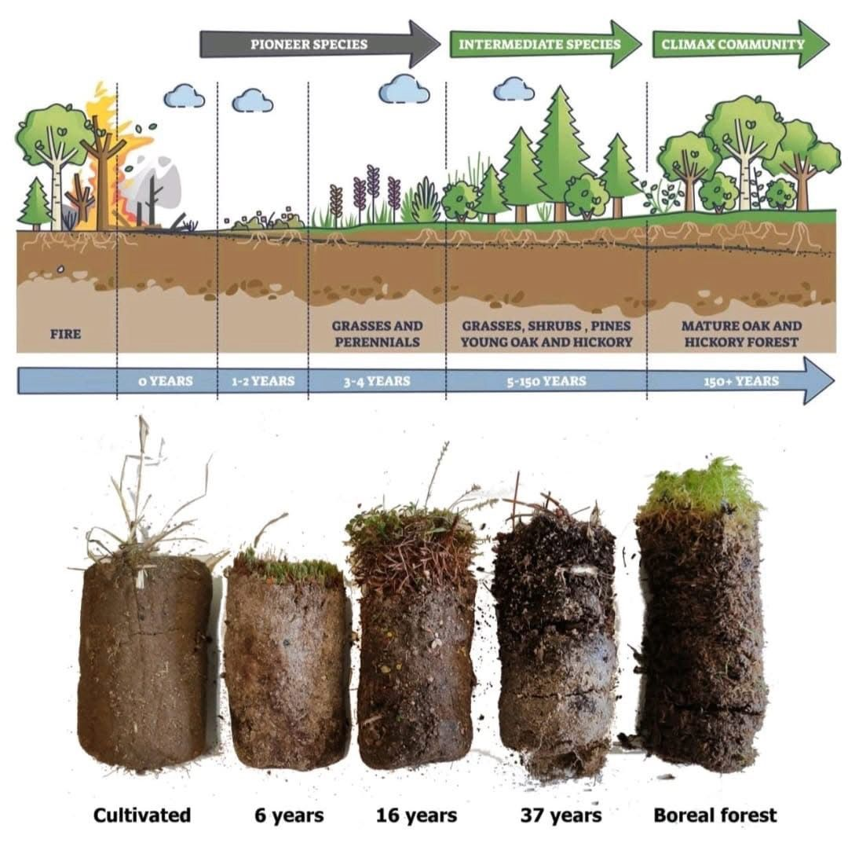

Slide 22
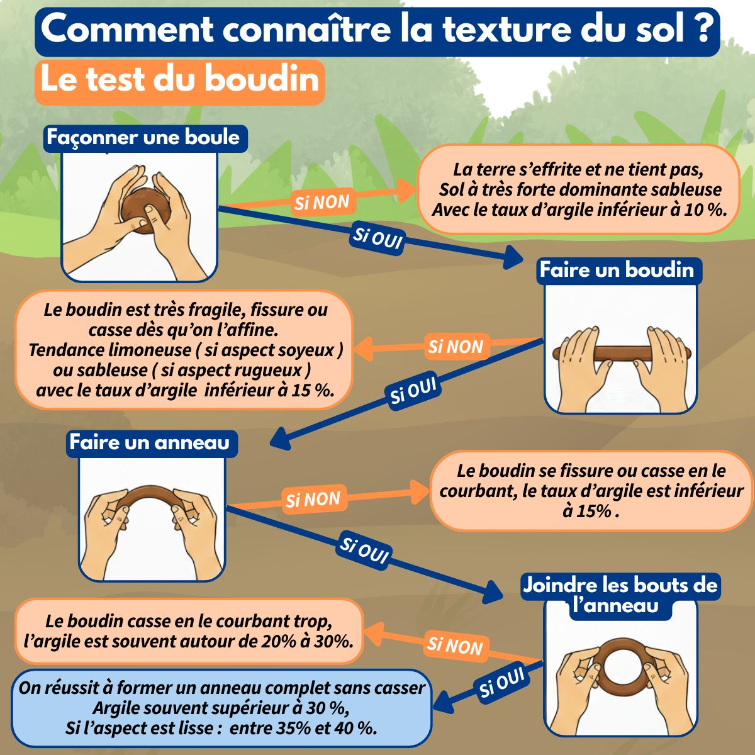
Notes:
La texture, c’est la proportion de sable, de limon et d’argile dans un sol. C’est un peu la carte d’identité physique d’une parcelle. Selon la part de ces “ingrédients”, les sols sont complètement différents.
Le sable correspond à la fraction la plus grossière. Il crée de grands pores entre les particules, qui favorisent une infiltration rapide de l’eau, une bonne aération et un réchauffement plus rapide. En revanche, sa faible surface d’échange limite la rétention de l’eau et des éléments nutritifs.
Le limon, souvent associé à un bon potentiel agronomique, offre un compromis entre réserve en eau et facilité de travail. Mais c’est aussi une texture fragile, qui peut se dégrader sous l’effet de pluies ou de passages d’engins. Cela peut entraîner des phénomènes de croûte de surface et de ruissellement, qui pénalisent l’infiltration et l’enracinement : la battance.
L’argile correspond à la fraction la plus fine. Sa surface spécifique élevée lui donne une forte capacité de rétention (eau et éléments nutritifs).
Mais les sols très argileux sont plus sensibles aux excès d’eau et à la compaction. Lorsqu’ils se ferment, l’air circule moins, le ressuyage devient plus lent et le risque d’asphyxie racinaire augmente.
La texture conditionne donc la façon dont l’eau et les éléments nutritifs circulent, l’enracinement et la sensibilité au tassement.
Pour la connaître, l’analyse en laboratoire reste la référence, mais sur le terrain, on peut déjà voir certaines choses.
Le test du boudin (en visuel) est simple et parlant. Il existe des protocoles plus détaillés, mais l’idée est la suivante : on prend une poignée de terre humide, puis on essaie de former une boule, un boudin et enfin un anneau. Selon la facilité à obtenir ces formes, on obtient une indication sur la proportion des fractions.
Ce n’est pas un chiffre exact, mais c’est une excellente lecture terrain, surtout si on la croise avec l’observation (couleur, vitesse de ressuyage, etc.).
La mauvaise nouvelle, c’est que la texture ne se modifie pas vraiment. On ne transformera jamais un sol sableux en sol argileux.
La bonne nouvelle, c’est qu’il est possible d’améliorer la façon dont le sol fonctionne. En agissant sur le niveau de matière organique, l’activité biologique, la couverture du sol, etc., on gagne en régularité et en efficacité.
C’est exactement dans cette logique que BIO3G accompagne ses clients pour mieux valoriser la matière organique, renforcer la tolérance au stress et optimiser l’utilisation des nutriments, notamment lorsque la texture du sol devient un facteur limitant.

Slide 23
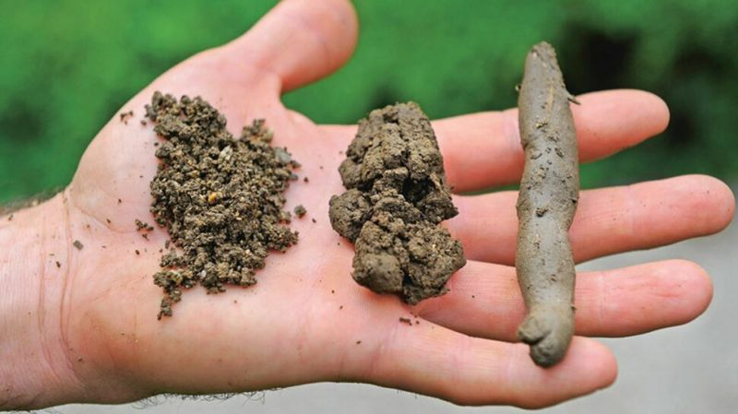
..\fims permaculture\analyse de sol.mp4

Slide 24
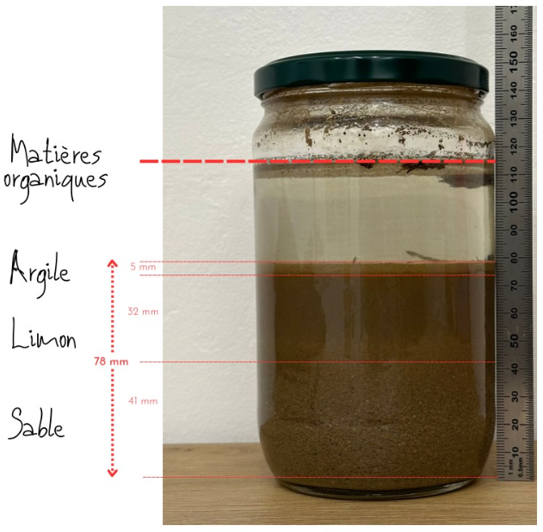

Slide 25
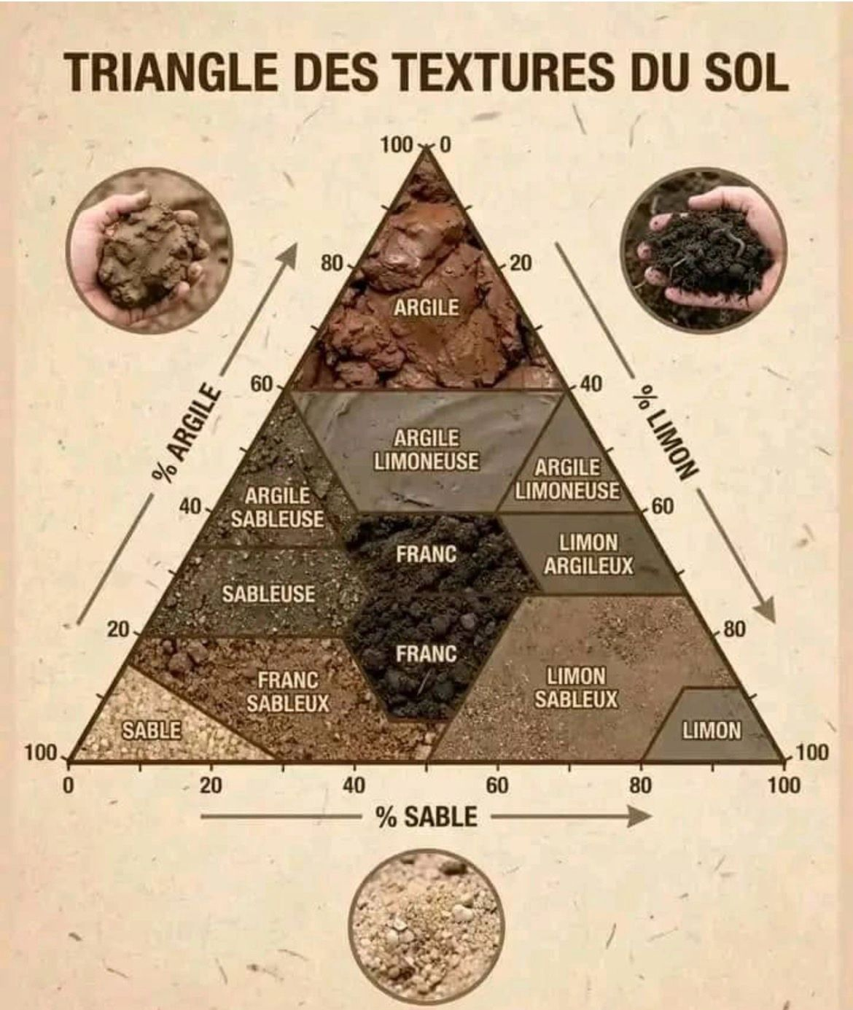

Slide 26
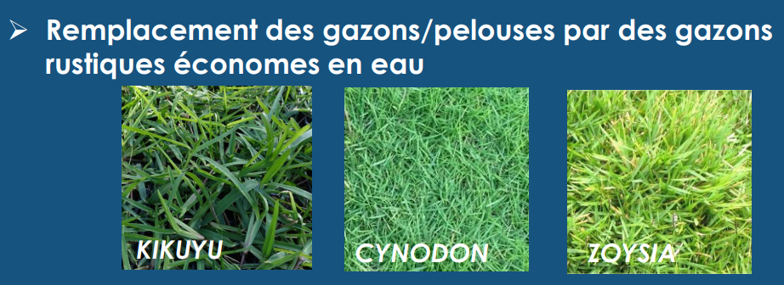
QUEL TYPE DE VEGETAL, ON ARROSE
Arrosage : pour quels types de végétaux ?
Arbres:, arbres d’ornements, arbres« locaux », jeunes plantations …Au pied les premières années et en profondeur (bien sur l’enracinement 1er). Au GaG ou au camion.
Arbustes: isolés asperseur ou camion, en massifs, en haies, rosiers…Au GaG
Plantes « fleuries »: annuelles: Au GaG ou au camion
Vivaces, bulbes Au GaG ou au camion ou pas
Végétaux exotiques, vivaces méditerranéennes, cactées…Les premières années avec un arrosage espacé et profond
Prairies, pelouses, gazons, arrosage récurrent à l’asperseur en surface et consommateur, alternatives aux gazons
..\Ressources\Quels-vegetaux-pour-LR.pdf
Notes:
Les terrains de sports sont les 2/3 dans la consommation d’eau d’un service EVN. Nous devons donc tout faire pour réduire leur consommation (tonte haute, amélioration des sols,…) et utiliser des eaux recyclées : récupération de drainage, eaux pluviales, …
Quelles plantes pour résister: Plantons local, Plantons méditerranéen, Plantons exotique non envahissantes/
Les chênes verts dépérissent dans les PO. Le réchauffement climatique est plus rapide que le temps d’adaptation des plantes.
Par quoi remplacer les gazons?
Les plantes méditerranéennes sont au repos l’été pour survivre. Elles ne transpirent pas, elles ne rafraîchissent pas. Au contraire, elle produise du CO² la journée.

Slide 27
QUELS SYSTEMES UTILISES?
Manuel aux tuyaux et à la bouche d’eau, à la bâche transportée (tonne à eau). Cuvette d’arrosage qui évolue. Calcul du débit
Pelouses, Arroseurs, Tuyères voir GAG
Goutte à Goutte, localisé ou plein sol. Attention à l’écartement entre gaines d’irrigation : la pluviométrie est proportionnelle au nombre de goutteurs au m².
Automatique intégré à programmation : gain de temps, économie d’eau.
Automatique centralisé techniquement pointu et difficulté de liaison.
AI Intelligent.
Respecter les règles techniques dans la conception et la mise en œuvre des systèmes.
Faire appel à des spécialistes
Quelques règles importantes : règles professionnelles et fascicule 35
Notes:
Par submersion, Pour l’arrosage manuel, ajuster les quantités réellement mises en place par minuteur. Contrôler l’arrosage par tarière pour vérifier l’infiltration; Pour les réseaux automatiques, calculer les débits fournis et surdimensionner les tuyaux pour éviter les pertes de charge. Filtrer les eaux chargées.
Par rapport aux cuves mobiles, on peut puiser les eaux pluviales stockées, les eaux de station retraitée, les eaux de piscines et les eaux de surfaces.. Cuve sur porteur (voir ptca) ou sur remorque (si > à 3,5t voir permis remorque). Utilisation duo ou solo. Sécurité voir AA. Attention sur des grosses cuves au cloisonnement. Pompe électrique pour le bruit. Pompe à piston ou à membrane pour une pression constante. Lance avec compteur et kit de fertilisation.

Slide 28
LA GESTION RAISONNEE DE L’EAU D’ARROSAGE
Cette gestion rentabilise au mieux
l’investissement « Arrosage ».
Un arrosage trop important ou insuffisant diminue le rendement.
Elle évite la sécheresse.
Elle limite une dégradation des sols par battance (compactage) et ravinement.
Elle prévient des problèmes phytosanitaires et de l’asphyxie racinaire.
Elle diminue la consommation des fertilisants qui ne sont pas lessivés (coût, pollution).
Elle réduit les coûts (vandalisme, énergie, usure du Matériel, tontes…).
Apporter la bonne dose au moment.
Notes:
Le rendement est il nécessaire? Apporter la bonne dose, c’est vraiment faire des économies. L’excès d’eau nuit rapidement et parfois longuement à la qualité de nos espaces verts.
Connaître « en temps réel » les besoins en eau des végétaux pour optimiser l'arrosage et leur reprise racinaire
Mettre en place une méthode simple pour piloter les arrosages : des apports d’eau justes et au bon moment

Slide 29

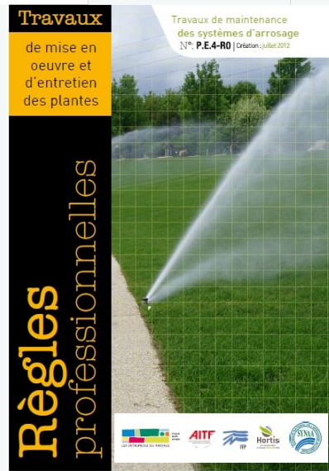
Notes:
Bonnes pratiques du secteur : les règles professionnelles | Unep (lesentreprisesdupaysage.fr)
+ CCTP Conception et Maintenance

Slide 30
LE Goutte à goutte, matériel économe de la ressource
Pas d’évaporation du sol, la surface est toujours sèche.
Au contraire de l’aspersion, on doit arroser le jour pendant la photosynthèse (pas aux heures les plus chaudes)
Bulbe hydrique (cheminée), c’est une zone humide sous le goutteur qui va varier suivant le sol, sa perméabilité et les racines.
La gravité et la capillarité déforme ce bulbe (trop d’eau sous goutteur pas assez en périphérie.
On doit avoir des durées d’arrosage courtes, mais fréquentes et répétitives pour garder un bulbe homogène. Arrosage journalier.
Pour les arbres l’arrosage sera plus long et espacé de plusieurs jours
La zone humide doit se situé en dessous du système racinaires mais sans plus on crée une cheminée de déperdition
Attention au remplissage et au vidange sur des linéaires> 200 m et les dénivelles
Notes:
Avantage: moins d’eau, moins de vandalisme ou d’écart, moins de maladies dû à l’arrosage des feuilles,, pas de compactage ou d’érosion, possibilité plus simple REUT? Travail avec faible débit et pression, simplicité
Faire un profil pour voir l’infiltration au niveau racinaire, remplace une sonde d’humidité
La pluviométrie horaire est égale à X mm/h du goutteur / par l’écartement des lignes X par l’écartement des goutteurs.
2,4mm/h / (0,5 X 0,5) = 9,6 mm/h ou 2,4 / (0,3 X 0,3) = 28 mm ou 2 mm/h / (0,5 X 0,3) = 13,3 mm/h
Pour un linéaire on compte le nb de goutteur sur 1 Mètre soit 3 goutteurs au M à 2,4mm sur 50 cm = 3 X 2,4 / 0,5 = 14,4 mm/h
Pour l’exemple en gras: Besoin EVPP de 5mm donc 9,6 / 2 = 30 minutes ou 3 fois 10 mn dans la journée.
Idéal 200 m mais pas > à 400 mètres.
On serait gagnant d’avoir des goutteurs avec moins de débit pour des réseaux plus longs et moins de percolation.
L’idéal pour un arrosage uniforme des lignes espacées de 0,30 avec des goutteurs chaque 0,33 sur la ligne.

Slide 31
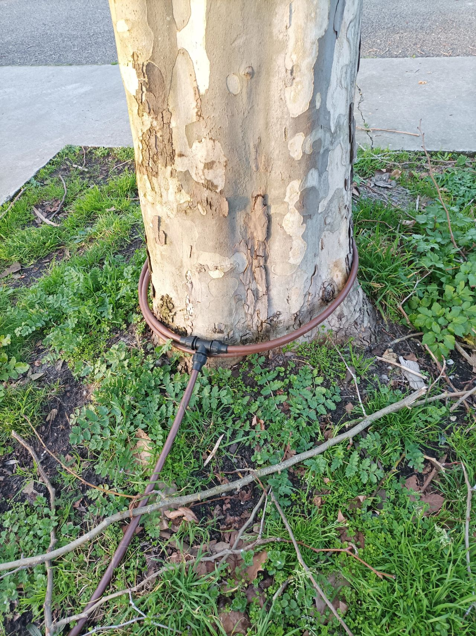
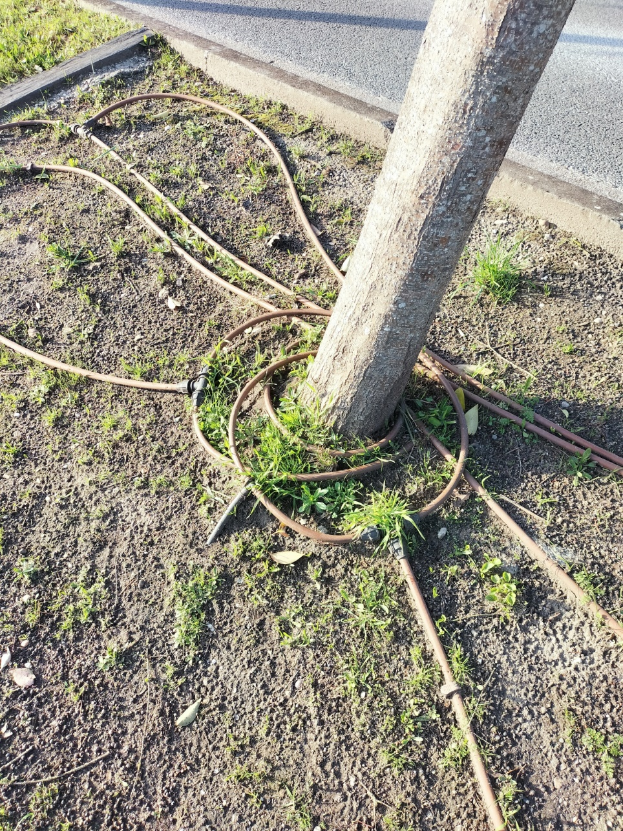
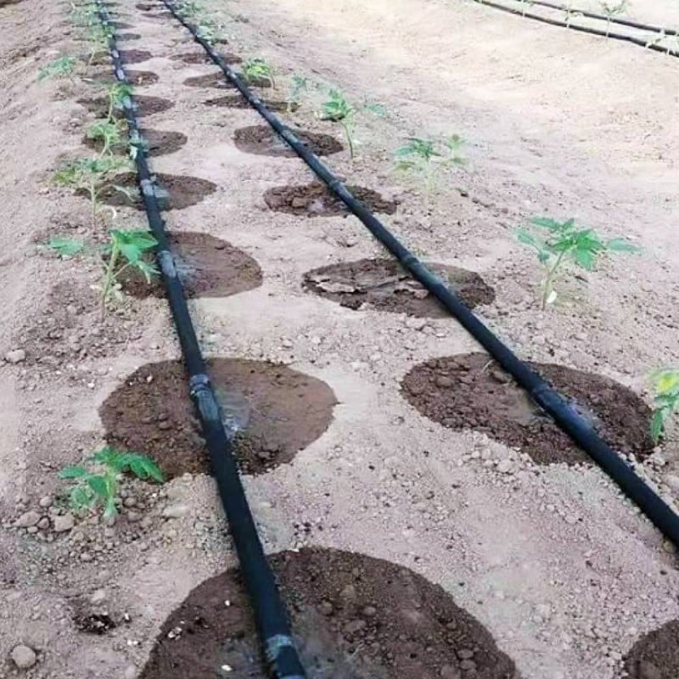

Slide 32
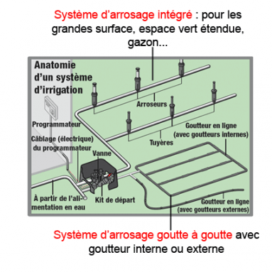
..\films\Comment installer un arrosage automatique pour gazon ..mp4

Slide 33
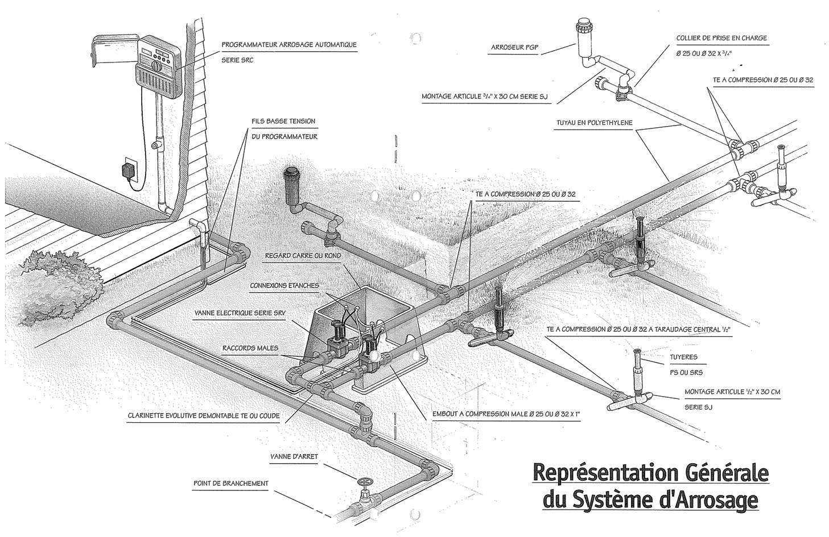
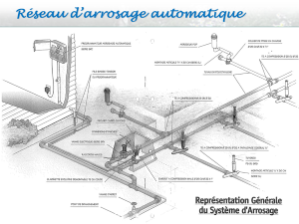
Réseau d’arrosage automatique
Notes:
FILM /Pas de disconnecteur, pas de vannes manuelles, pas de purges, pas d’antividange, pas de limitateur de pression < 4 bar, pensez aux filtres et à la pression surtout pour un GAG (<400m)
Programmateur 9V pour supprimer le danger électrique

Slide 34
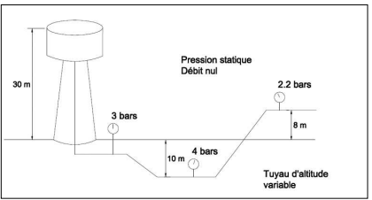
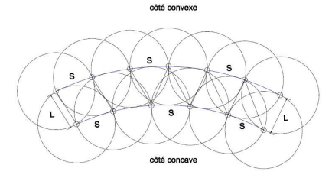
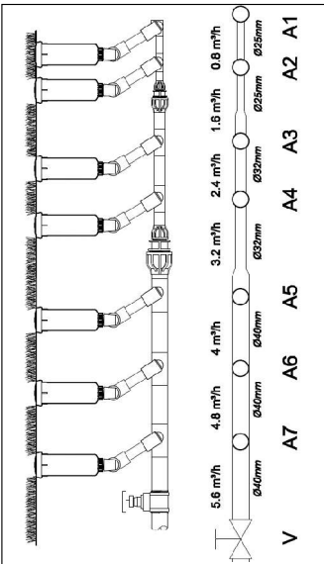
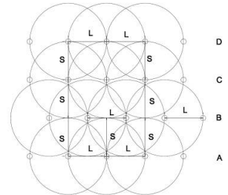
Notes:
Il convient de vérifier la profondeur des tranchées avant fermeture, en fonction du cahier des charges.
Concernant la pose des électrovannes, il est nécessaire de s’assurer : - de la présence d’un dispositif de démontage rapide - de la présence d’une vanne de sectionnement - de la conformité des connexions électriques étanches - du bon fonctionnement (ouverture et fermeture) des électrovannes, manuellement et électriquement - de l’étanchéité des pièces de montage. Le nombre d’électrovannes par regard doit être conforme aux prescriptions du tableau 3, relatif au nombre maximal d’électrovannes en fonction du type de regard
Contrôler visuellement ou à l’aide d’un niveau la verticalité et la mise à niveau de l’arroseur en fonctionnement - Vérifier qu’au repos les arroseurs ne dépassent pas le niveau du sol fini (sauf si cette demande a été formulée explicitement par le client) - Contrôler le réglage sectoriel de chaque arroseur et son busage, qui doit être adapté pour obtenir une pluviométrie homogène (cf. règle professionnelle P.C.6-R0) - Contrôler visuellement la portée, les écartements et le recoupement des arroseurs par rapport aux abaques des fabricants et au plan (cf. règles professionnelles P.C.6-R0 « Conception des systèmes d’arrosage automatique ») - Contrôler la pression réelle des arroseurs avec un tube Pitot pour les arroseurs compatibles.
L’entrepreneur doit être en mesure de démontrer l’adéquation entre le débit de la source d’eau et la fenêtre d’arrosage.
L’entrepreneur doit fournir à son client la pression statique et les pressions dynamiques du réseau pour différents débits
Pourquoi les arroseurs doivent se recouper? Parce que la courbe ne répartit pas l’eau égalitairement.
L’entrepreneur doit fournir à son client les fiches techniques des arroseurs et des différents matériaux qu’il préconise.
Il doit fournir à son client un tableau de conduite de l’arrosage avec les pluviométries. Il doit en outre lui communiquer quel est le temps nécessaire pour l’apport de 4 mm d’eau.
Le plan fourni par l’entrepreneur doit comporter les éléments suivants : • le positionnement des arroseurs • la nature des arroseurs • la nature des buses équipant les différents arroseurs • le positionnement des canalisations • le diamètre des canalisations • le positionnement des électrovannes et des accessoires de fontainerie • les courbes de niveau du terrain • le positionnement du point d’alimentation, du programmateur, de la source électrique et des câblages

Slide 35
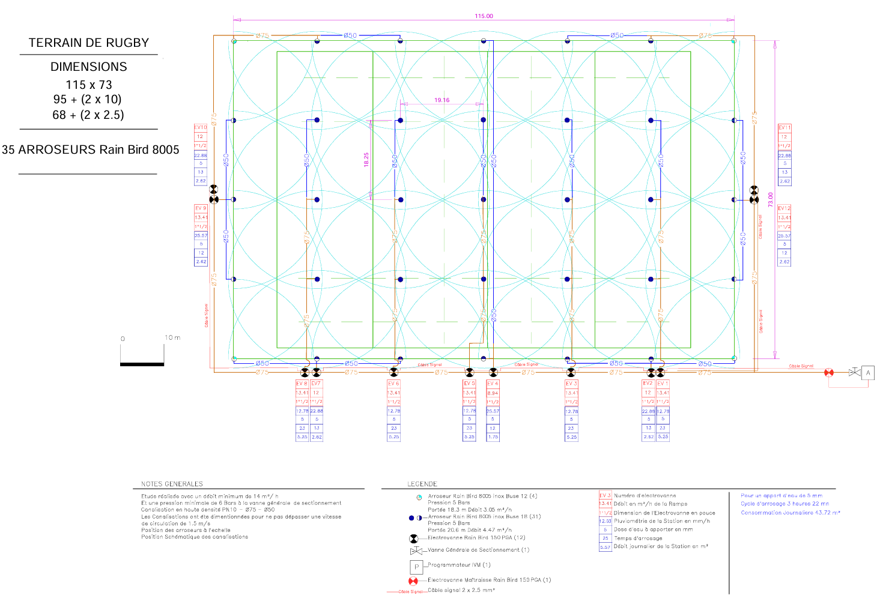
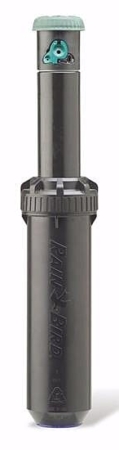
IMAGE D4UN PLAN DE TERRAIN D4ARROSAGE ET D4UN ARROSEUR
Notes:
Sur le matériel d’arrosage de terrain de sports, comme on ne peut pas réduire la quantité d’eau par des buses de couleurs, on doit relier les ¼ ensemble, les ½ ensemble et les pleins cercles ensemble pour varier la quantité d’eau par le temps de programmation.

Slide 36
Une bonne conception en amont du système d’irrigation
Solutions :
Une étude approfondie du site avec une division des zones, en fonction des besoins en eau des différents végétaux, uniformité de l’eau.
Des programmateurs adaptés et intelligents
Utilisation de régulateurs de pression, clapet anti retour et sondes de débit (débitmètre)
Détection de fuites et outils de prévention
Des buses et des arroseurs adaptées pour maximiser les rendements et l’efficacité de l’arrosage
Utilisation de sondes intelligentes pour ajuster les apports d’eau en fonction des conditions météorologiques
Principales causes de gaspillage en arrosage :
Mauvaise conception du réseau d’arrosage
Inefficacité du système d’arrosage dû à un matériel obsolète
Pression et débit inadaptés au réseau
Vandalisme
Mauvaise appréciation de l’absorption hydrique des sols
Un système ignorant les conditions météorologiques et le vent
Notes:
Plan imprécis (échelle), erreur de métré, erreur de dimensionnement des tuyaux, et electrovenne, oubli d’un poste
Mélange tuyère et asperseur, mauvais recouvrement, mauvaise étude des tuyaux, trop d’arroseurs sur un secteurs, pression de départ (pression statique)…
Avoir une bonne uniformité DU ou CU avec un bon recoupage des arroseurs. Implantation en triangle plus efficace qu’en carré
Attention aux horaires et jours de démarrage. Pas de dimanche matin (sortie de boite et pas de réparateur)
ETP et analyse du sol.
arrosage différent vivaces, arbustes et arbres
Télérelève pour détection de fuites
Changement et vérification des buses annuellement
Coup de bélier donc vitesse de l’eau< à 1,5m/s donc dimension des tuyaux

Slide 37
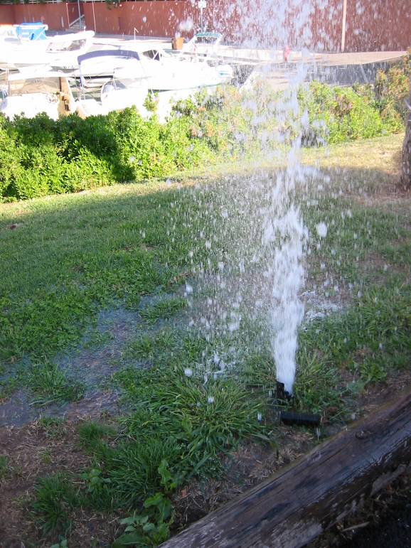
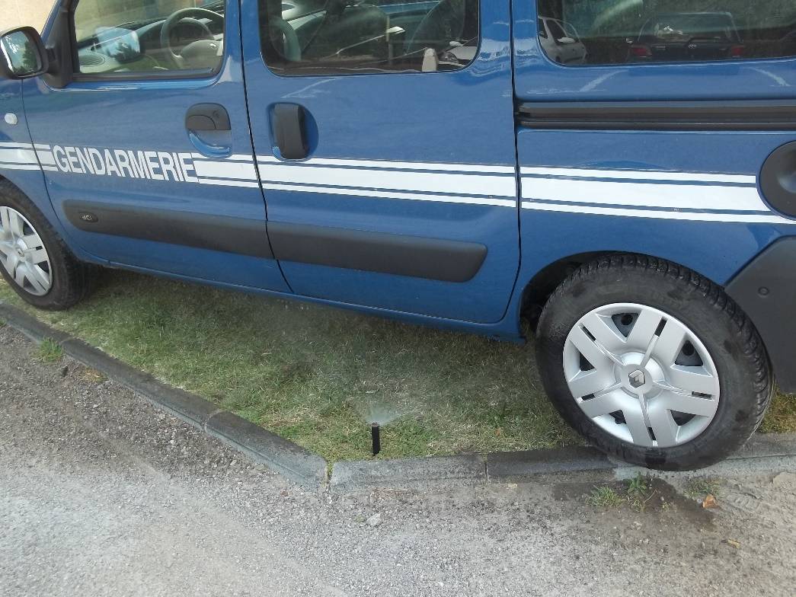
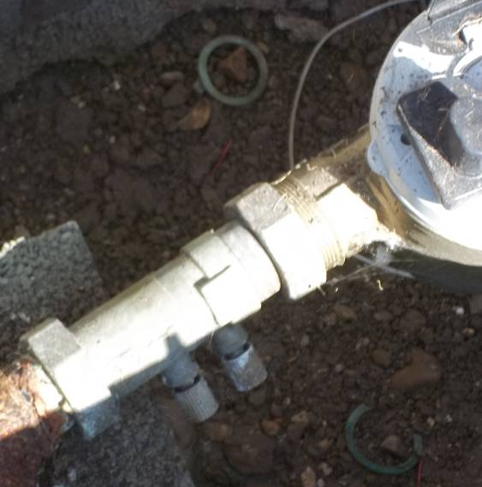
VANDALISME
Vandalisme
Protections Anti-pollution
Equipements possibles?
Disconnecteur à zone de pression réduite contrôlable type BA
Clapet anti-pollution type EA

Slide 38
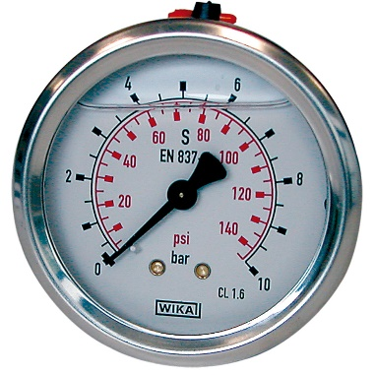
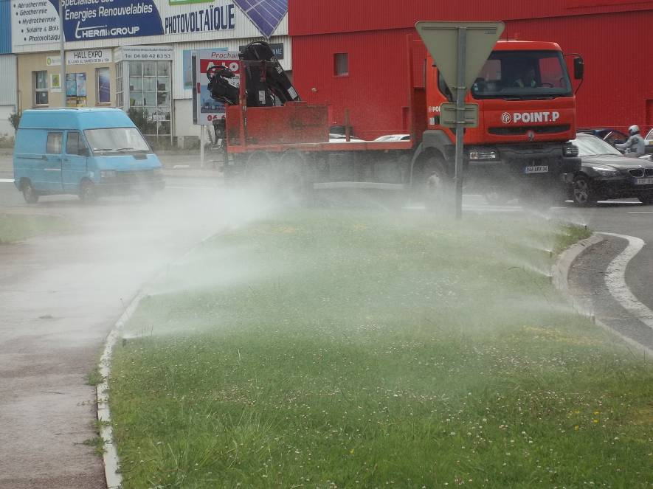
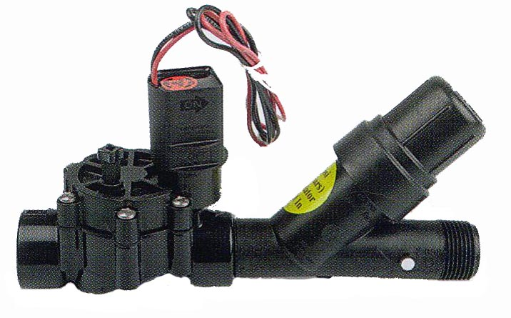
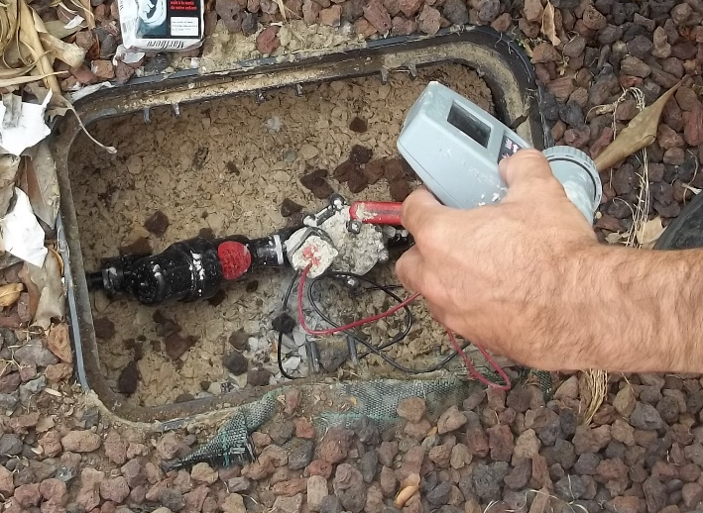
1.1.3 Régulateur de pression
Le régulateur de pression sert à protéger le matériel contre les surpressions
La maîtrise de la pression permet d’optimiser l’homogénéité des apports d’eau et de réduire le gaspillage
A Narbonne, aucun compteur n’était équipé d’un régulateur de pression sur les asperseurs
Seuls les réseaux de goutte à goutte ont des régulateurs.

Slide 39
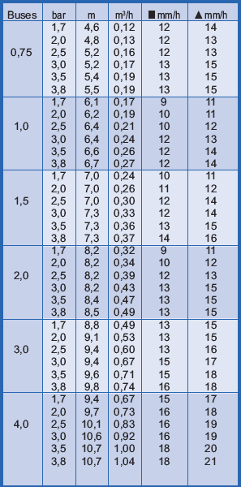

1.3.1.2 Aspersion à l'aide d'arroseurs
Pluviométrie
10 à 15 mm

Slide 40
Principes de maintenance
Maintenances préventives
Opérations de maintenance courantes :
L’étanchéité des réseaux
L’état des regards
L’audit et le relevé des compteurs
Vérification des buses et des arroseurs
Vérification des membranes
Opérations de maintenance spécifiques :
Mise en hivernage ou purge Ensemble des actions permettant de protéger les systèmes d’arrosage intégré en hiver. Graissage pour empêcher la rouille, électrovanne… Mise en eau des réseaux après hivernage Ensemble des actions permettant de mettre le circuit hydraulique en eau après hivernage et de dresser l’état des lieux des appareillages et des réseaux
Réseaux purgés pour protéger du gel
Matériel électrique/mécanique vérifié et protégé.
Batteries enlevées.
Attention à la pression et au sur débit (eau perdue)
Maintenances curatives
Ensemble des opérations consistant à effectuer des réparations imprévues suite à un dysfonctionnement, à une dégradation ou à du vandalisme
Remplacement du matériel qui dysfonctionne.
  Pérennisation
  Evolutivité
Remplacement du matériel dégradé ou vandalisé.
  Remplacement
  Solution adaptée (Flow Stop/Sam/PRS)
  Attention au regard, dimension et protection avec bidim
Notes:
Fascicule 35 et règles professionnelles voir site UNEP. L’entreprise consigne les actions hydrauliques, mécaniques et électriques effectuées sur une fiche de suivi et la remet au client, contre signature. Lorsque le client le demande, l’entreprise déclenche un cycle rapide en présence du client afin de vérifier que la remise en service a bien été réalisée.
Maintenance régulière: détection des fuites, appareils arrosant la chaussée (vent), appareils cassés, électrovanne fuyante ou restant ouverte, fermeture de vannes. Goutte à goutte sectionnés, déboités ou arrachement de goutteurs?
Remise à niveau des arroseurs ou tuyères pour la verticalité, détourage des gazons.
Décompactage des sols pour pénétration de l’eau

Slide 41
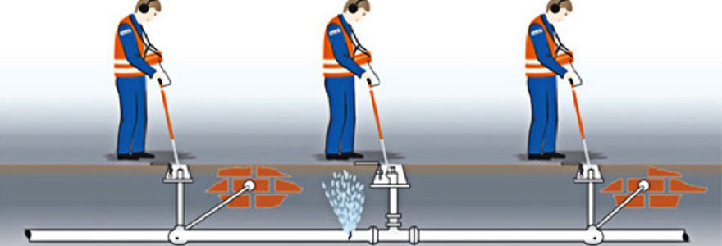
Traquer les fuites
Le débitmètre:
Il est placé sur la canalisation primaire avant les électrovannes et reliés au programmateur. Installation technique avec des distances à respecter.
Les compteurs à tête émettrice:
Il mesure le débit d’eau d’une canalisation et les données sont fournies en temps réel. Il permet de programmer des alarmes de sur débit. Il prévient d’une défaillance de filtration.
Repérer physiquement les fuites: remontées par capillarité (un simple goutteur fuit de 20 à 50l d’eau par jour) ou écoute des fuites par un matériel spécifique (micro amplificateur) soit se former ou utiliser les compétences des services eaux.
Notes:
Le gaz est utilisé pour les fuites avant compteur. Fuite avant compteur mais surtout fuite après compteur

Slide 42
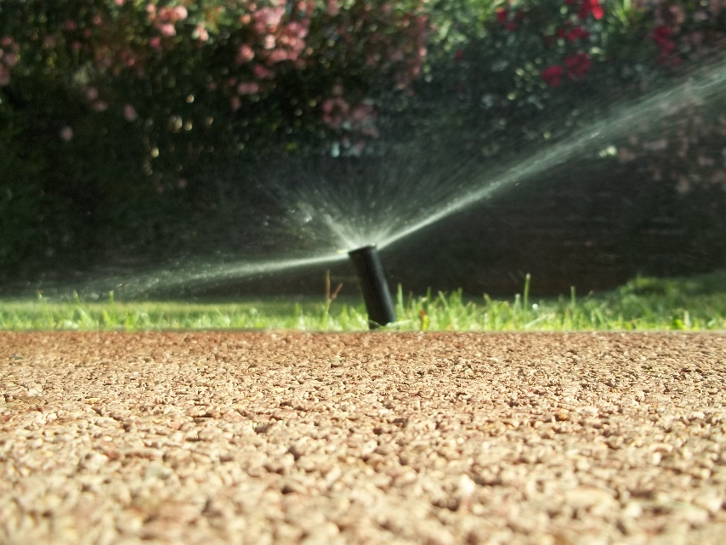
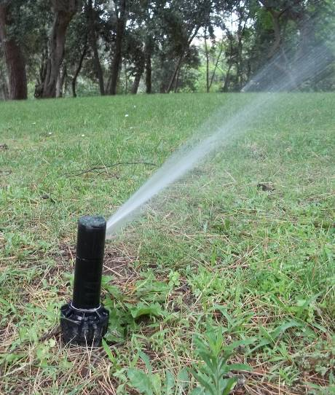
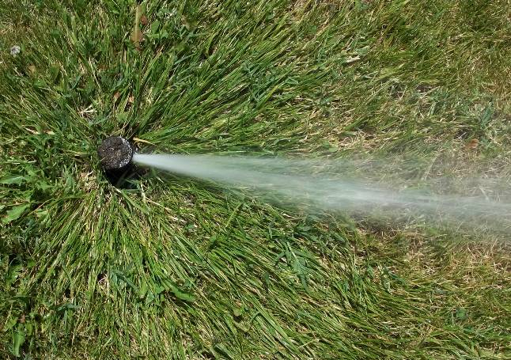
1.3.2.4 Etat du matériel – Hauteur
Arroseur trop haut :
Casse du matériel
Arroseur trop bas :
Portée réduite – Mauvaise couverture en eau
fiche maintenance.xlsx

